Slide 1
ППК «Управление ОО в условиях введения и реализации обновленных ФГОС НОО, ФГОС ООО»
01.07.2022
© Зайцева Н.В.
Центр образовательного менеджмента
ГАУ ДПО ЯО «Институт развития образования»

Slide 2
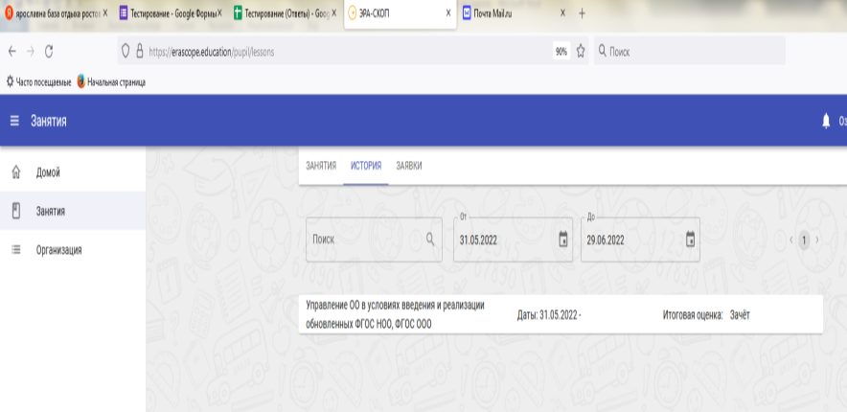

Slide 3
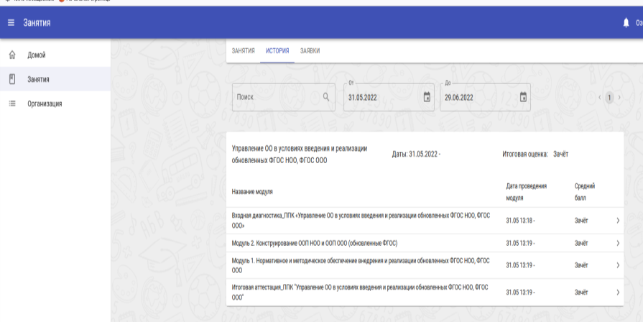
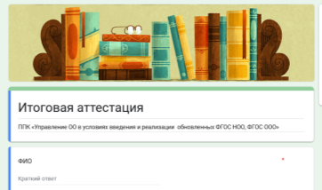
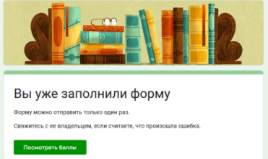
+

Slide 4
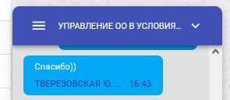
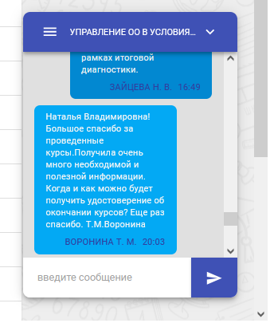

Slide 5
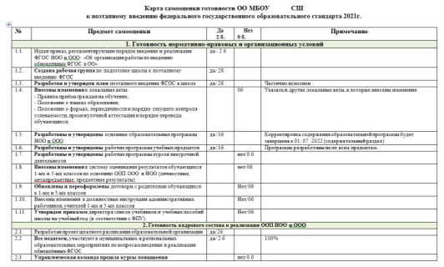
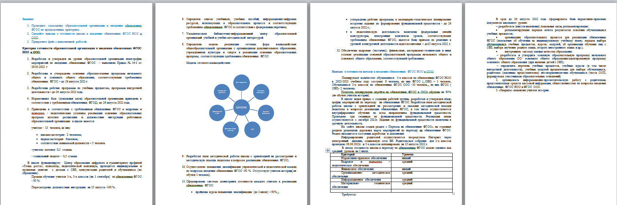
Модуль 2.
Задание
Проведите самооценку образовательной организации к введению обновленных ФГОС по предложенным критериям*.
Сделайте выводы о готовности школы к введению обновленных ФГОС НОО и ООО.
Прикрепите файл с выполненной работой.
* Письмо Минпросвещения России от 15.02.2022 N АЗ-113/03 "О направлении методических рекомендаций" (вместе с "Информационно-методическим письмом о введении федеральных государственных образовательных стандартов начального общего и основного общего образования")

Slide 6
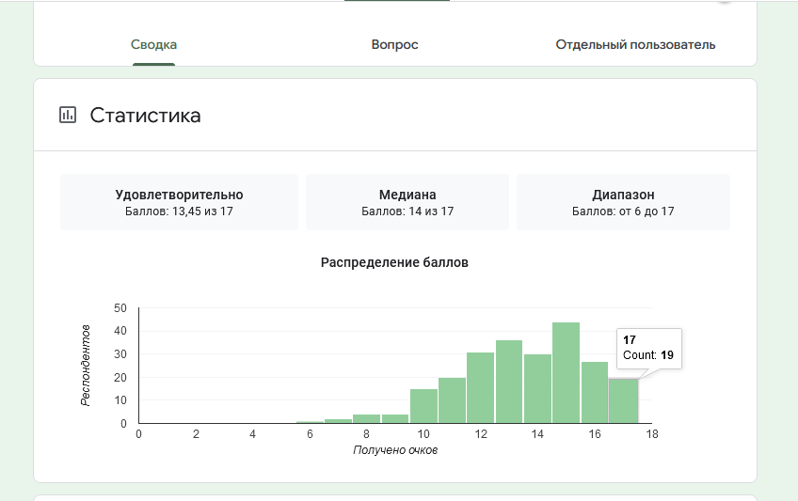

Slide 7
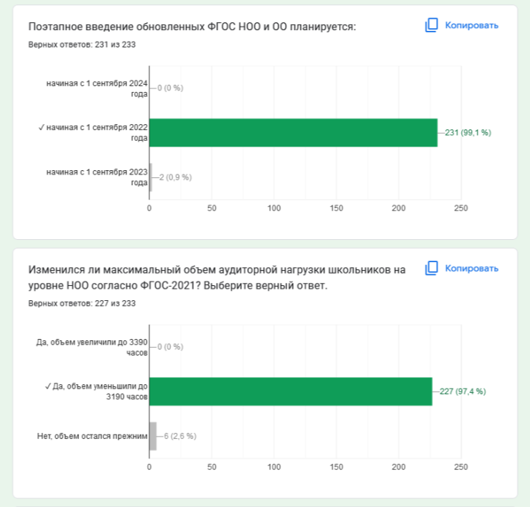

Slide 8
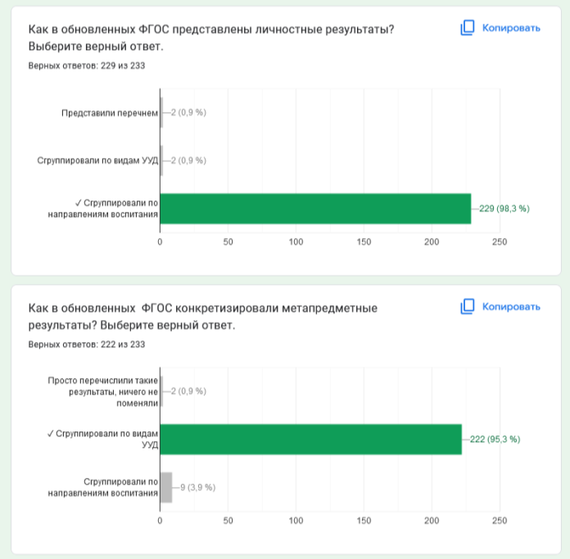

Slide 9
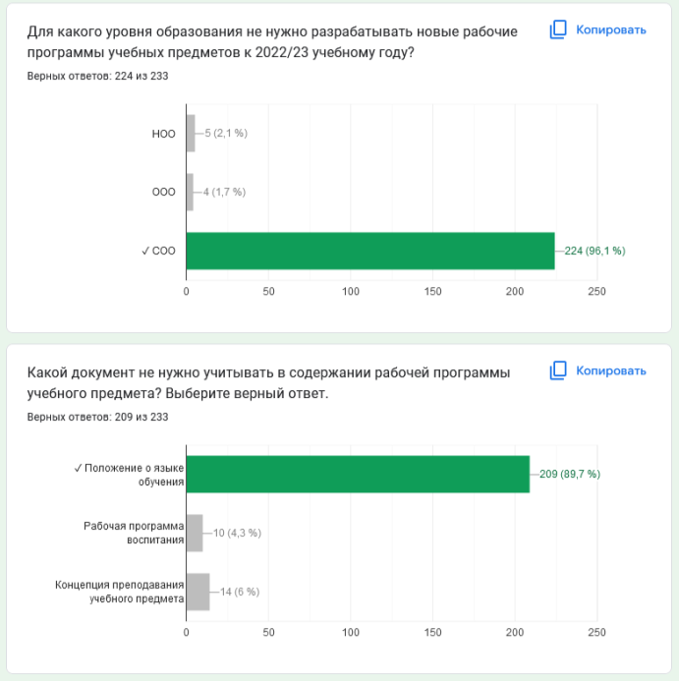

Slide 10
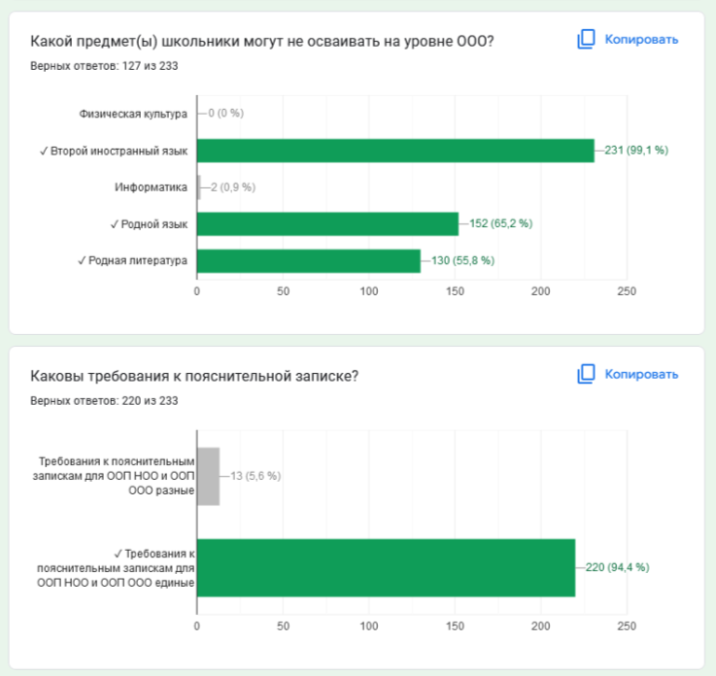

Slide 11
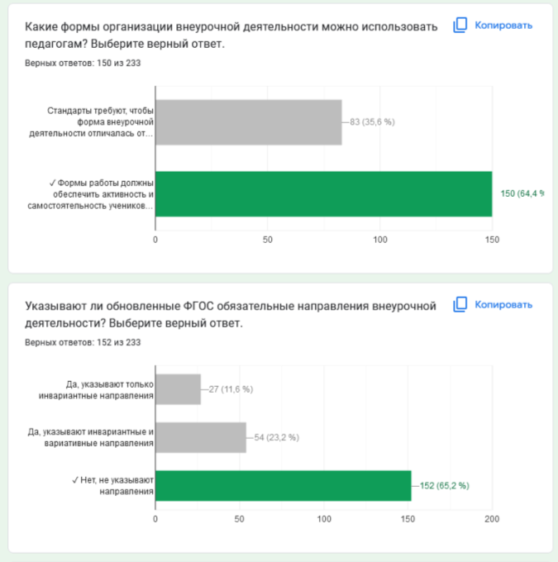

Slide 12
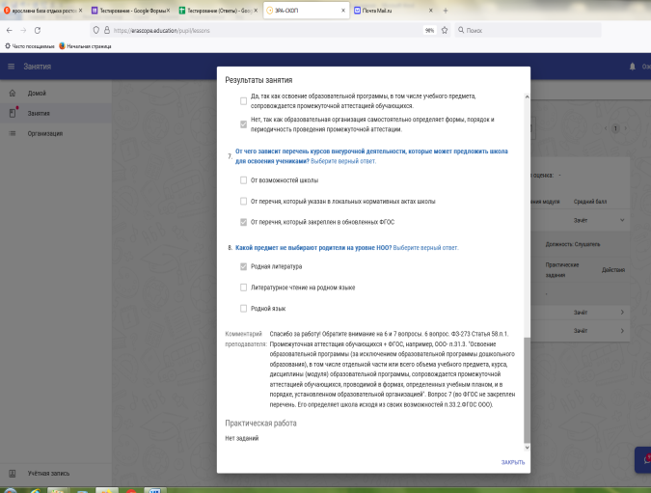
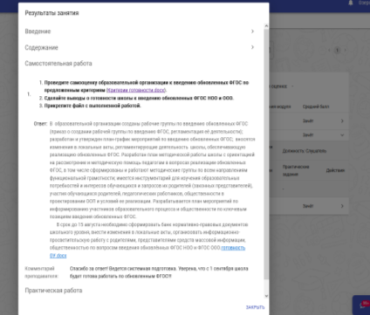

Slide 13
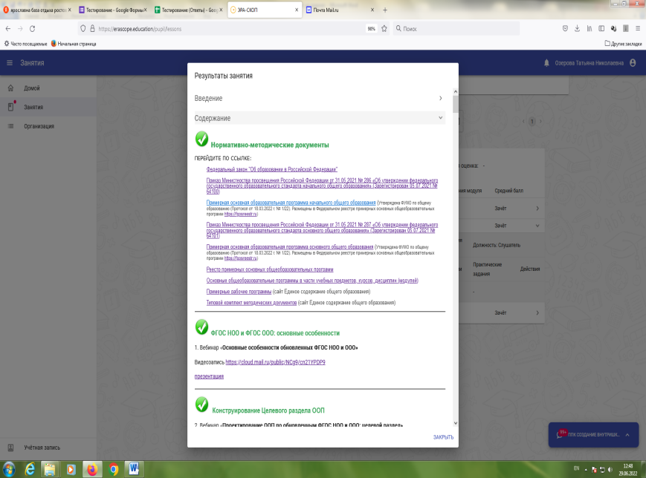

Slide 14
+

Slide 15
01.07.2022
Благодарю
за внимание!
Контактная информация:
Зайцева
Наталия Владимировна
Тел.: +7 (4852) 23-05-79
E-mail: znataliy_72@mail.ru
Сайт: http://www.iro.yar.ru/index.php?id=39

